Slide 1

СИСТЕМА
ПРЕДИКТИВНОЙ
АНАЛИТИКИ
Нейросетевой генератор технических решений
Россия Пермь
Notes:
<номер>

Slide 2
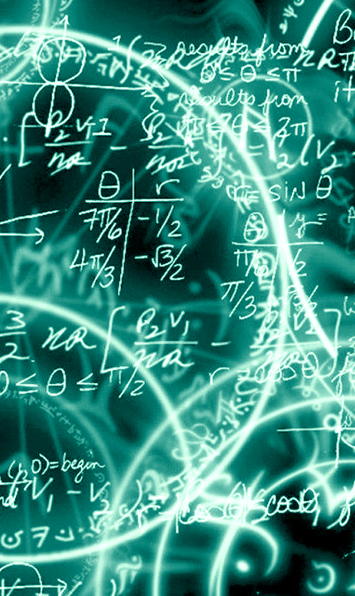
КАКИЕ ТЕХНИЧЕСКИЕ ЗАДАЧИ
БЫВАЮТ?
ИНСТИТУТЫ
Как сохранить электрический импульс при переходе электролита из жидкой в твердую фазу?
КОНСТРУКТОРСКИЕ
БЮРО
Каков состав электролита, проводящего электрический ток при переходе из жидкого в псевдо-жидкостное состояние?
Отделам
разработок
приходится
решать задачи, требующие уникальных решений.
ТЕХНОЛОГИЧЕСКИЕ
КОМПАНИИ
Чем заменить литий-ионные батареи в условиях вечной мерзлоты?

Slide 3
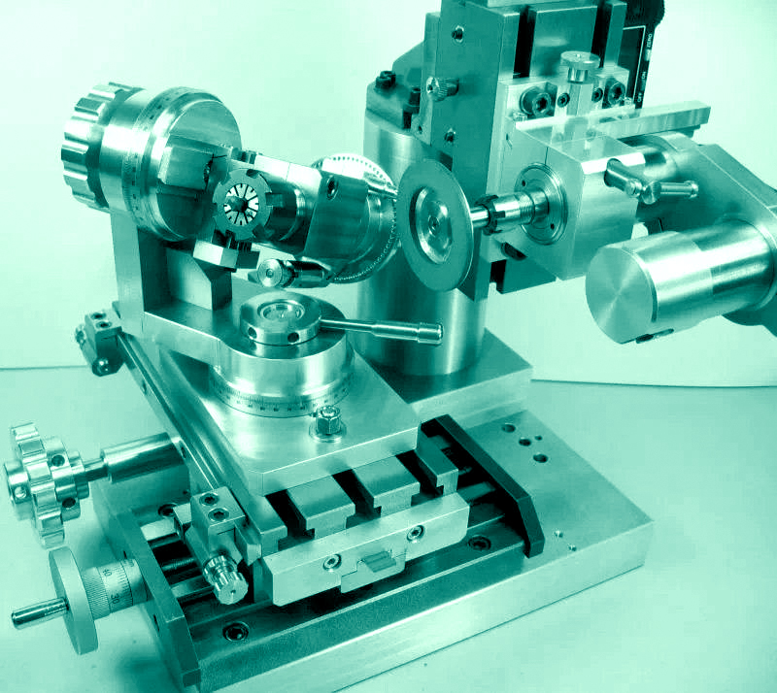
КАК ПРЕДПРИЯТИЕ РЕШАЕТ ПОДОБНЫЕ ЗАДАЧИ?
КАК РЕШАЮТСЯ
КАКИЕ ПРОБЛЕМЫ
анализирует научную литературу
привлекает консультантов, обучает их
организует патентный поиск
нанимает узких специалистов
тратит время на перебор вариантов
проводит дорогие эксперименты
долго
рассматриваемых вариантов мало
специалисты узкопрофильные
эксперименты дорогие
цена ошибки высока
приходится возвращаться к началу работы
Notes:
<номер>

Slide 4
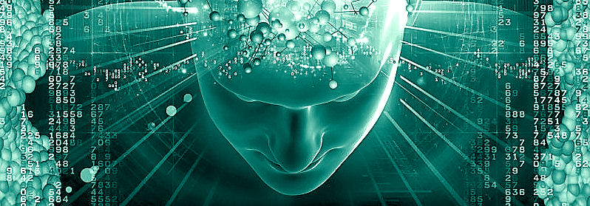
КАК
УДЕШЕВИТЬ ПРОЦЕСС?
1
Необходимо найти закономерность взаимосвязей между
ВСЕМИ предметами и ВСЕМИ их свойствами.
Можно исключить
все тупиковые направления,
не существующие
в природе и определить перечень оптимальных решений.
2
Поручить нейросети найти
ВСЕ возможные варианты.
3
Выдавать их пользователю по запросу.
Вариантов, которые машина не нашла – не существует.
Их поиск – это бессмысленные затраты.
Notes:
<номер>

Slide 5
В 2017 году теоретическая возможность такого подхода
подтверждена нашей группой
В 2018 ГОДУ
ЗАДАЧА БЫЛА РЕШЕНА
ДЛЯ ВСЕХ СФЕР ФИЗИКИ
ПРОЕКТ ПОЛУЧИЛ ПАТЕНТ НА ИЗОБРЕТЕНИЕ.
Notes:
<номер>

Slide 6
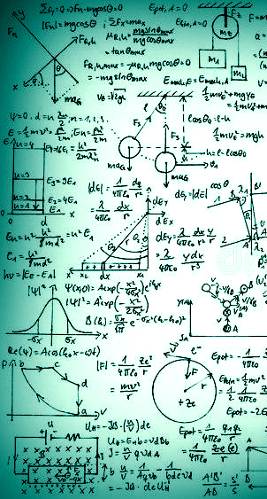
КАК
ВВЕСТИ
ЗАПРОС?
1
Нужно указать предмет,
с которым есть проблема
Указать свойство предмета, которое Вас не устраивает.
Указать сферу, в которой надо найти техническое решение
и способ вывода результата.
2
В Альфа-версии необходимо пояснить машине, что потребитель имеет ввиду под данным предметом и данным свойством, отмечая параметры, которые их характеризуют.
3
Notes:
<номер>

Slide 7
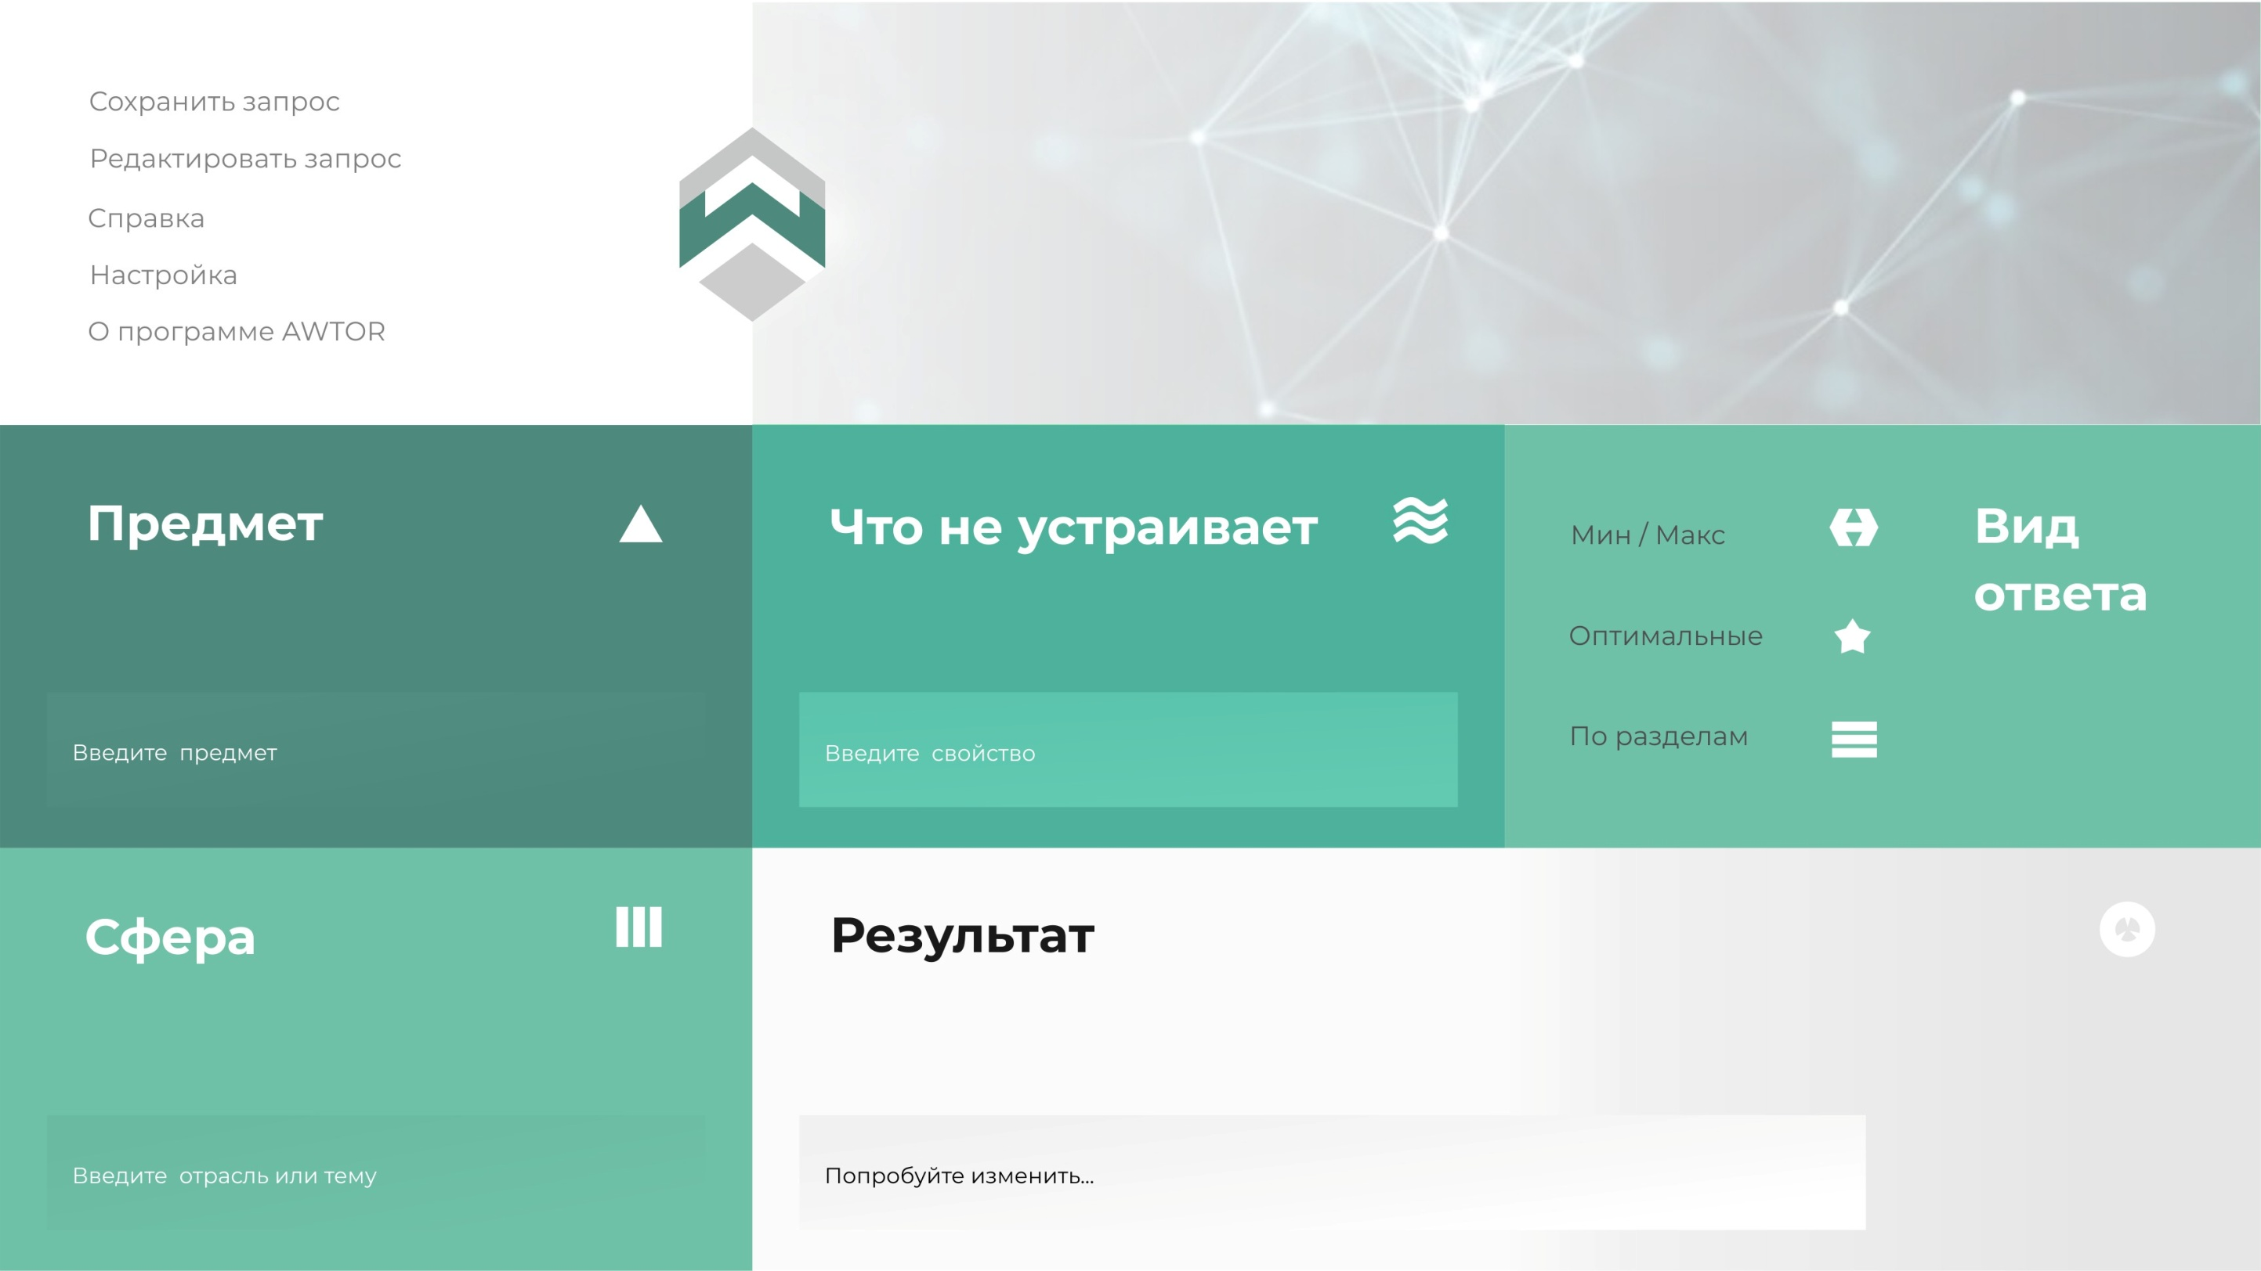
КАК РАБОТАТЬ С ПРОГРАММОЙ?
Основа
для первой
в мире заявки
на изобретение
от машины.
Принята
21.03.2019
ФИПС
Задача: устранить очаговую коррозию внутри трубопровода.
Notes:
<номер>

Slide 8
КАК РАБОТАТЬ С ПРОГРАММОЙ?
Основа
для первой
в мире заявки
на изобретение
от машины.
Принята
21.03.2019
ФИПС
Коррозия
Неравномерность
очагов
Физика
Задача: устранить очаговую коррозию внутри трубопровода.
Notes:
<номер>

Slide 9
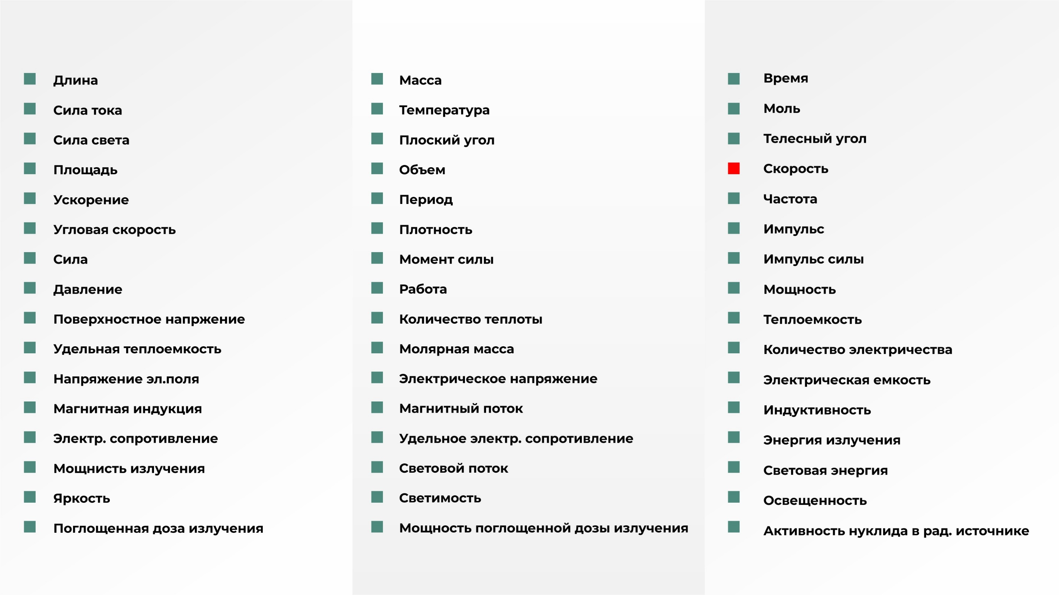
КАК РАБОТАТЬ С ПРОГРАММОЙ?
Основа
для первой
в мире заявки
на изобретение
от машины.
Принята
21.03.2019
ФИПС
Чтобы машина поняла, что Вы имеете ввиду под этим предметом, в открывшемся окне необходимо отметить, с какими физическими параметрами Вы ассоциируете этот предмет. При этом точность не обязательна, важно Ваше понимание.
Notes:
<номер>

Slide 10
КАК РАБОТАТЬ С ПРОГРАММОЙ?
Основа
для первой
в мире заявки
на изобретение
от машины.
Принята
21.03.2019
ФИПС
Попробуйте изменить
плотность среды
Результат: необходимо изменить плотность среды.
Интерпретация специалиста: необходимо изменить плотность среды, путем создания локальных завихрений в зонах образования коррозии.
Notes:
<номер>

Slide 11
КАК РАБОТАЕТ НЕЙРОСЕТЕВОЕ ЯДРО ПРОГРАММЫ?
1
На вход подается выборка из базы ФИПС
распределенная по разделам физических параметров.
2
Нейронная сеть обучается и фиксируется эволюционная зависимость открытий в физической сфере ( корректная для различных стран и различных периодов времени ).
3
Выборка структурируется ранжированием векторов (векторная алгебра) и функцией принадлежности (теория нечетких множеств ).
Опираясь на анализ
больших данных, алгоритмы нейросетевого анализа
дают возможность решать корректно cформулированные технические задачи
4
Полученная база знаний анализируется нейронной сетью, а далее программой интерпретируется полученный результат.
5
После этого программа рекомендует определенную последовательность физических параметров выбранного объекта/предмета, с помощью которых можно разрешить заданное пользователем техническое противоречие.
Notes:
<номер>

Slide 12
КАК AWTOR
РЕШАЕТ
ПРИКЛАДНЫЕ
ЗАДАЧИ?
Подсказка* – конечное количество рекомендованных
направлений, в которых находится искомое решение.
ВЧЕРА 2019
СЕГОДНЯ 2020
ЗАВТРА 2022
2025
Ответ на входные социально-
экономические запросы
Подсказки *
пользователю
в виде предложения
изменить:
- физ. параметр 1
- физ. параметр 2
…
- физ. параметр N
Подсказки *
пользователю с интервалами,
в которых находится решение:
- физ. параметр 1 [ интервал ]
- физ. параметр 2 [ интервал ]
…
- физ. параметр N [ интервал ]
Подсказки * пользователю
с интервалами и примерами решений в виде:
параметр 1 [ интервал ]
+ показать пример решения
параметр 1 [ интервал ]
+ показать пример решения
… параметр N [ интервал ]
+ показать пример решения
Подсказки *
пользователю
с интервалами в виде:
параметр 1 [ интервал ]
+ показать пример решения параметр 1 [ интервал ]
+ показать пример решения
… параметр N [ интервал ]
+ показать пример решения
Notes:
<номер>

Slide 13
К 2022 году планируется расширить перечень сфер,
где машина будет выдавать ответы (химия, биология…), а также сделать возможным решение междисциплинарных задач.
К 2025 ГОДУ ПЛАНИРУЕТСЯ
ОТВЕЧАТЬ НА ВОПРОСЫ:
«КАК СДЕЛАТЬ КРАСИВЕЕ, УДОБНЕЕ,
ЭФФЕКТИВНЕЕ»
Notes:
<номер>

Slide 14
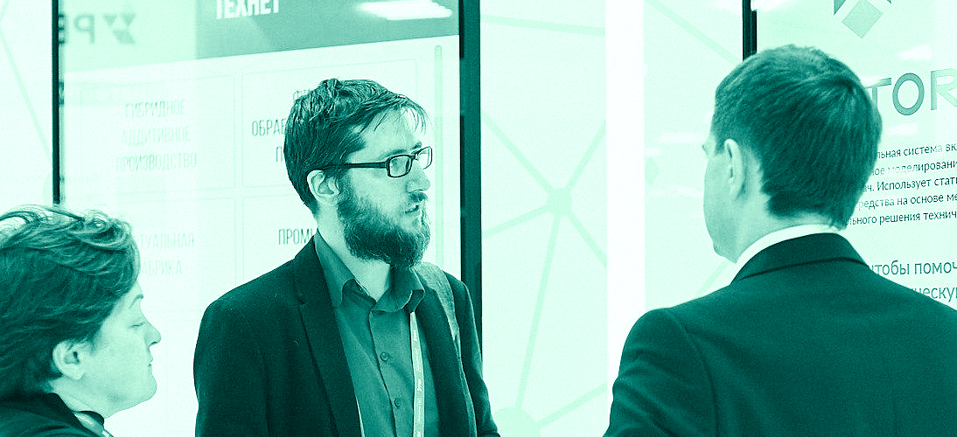
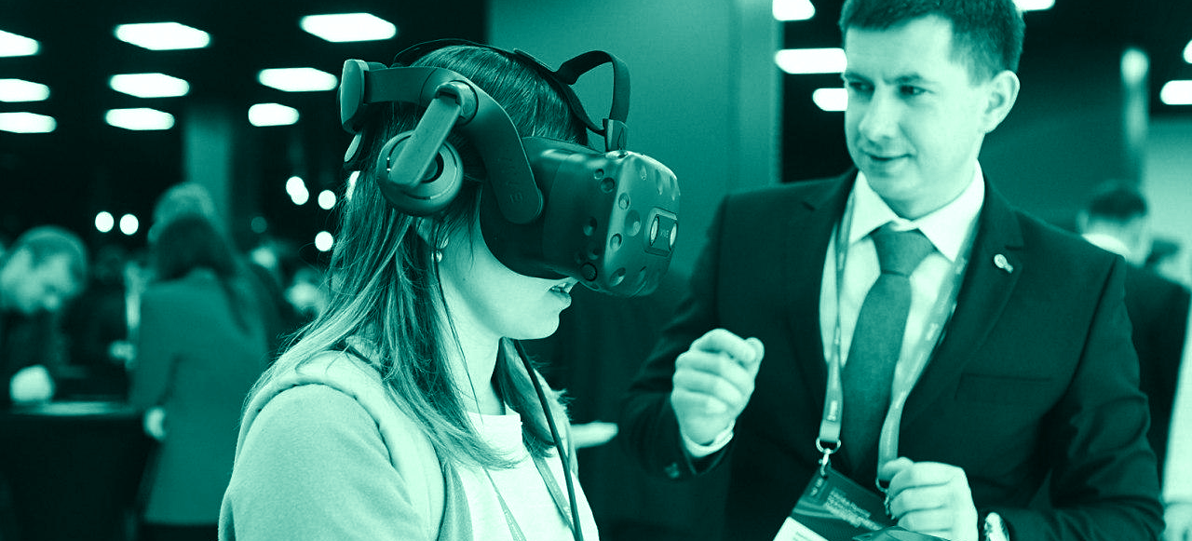
ДИНАМИКА РАЗВИТИЯ ПРОДУКТА
Система представляет собой платформу с коммерциализацией через продажу приложений (по модели «1C»).
СЕГОДНЯ: пользователи системы – специалисты (руководители отделов технических разработок в технологических компаниях, в отраслях связанных, в основном с физическими и химическими процессами – строительство, добыча и переработка ископаемых, энергетика и электроника ).
ПРИ РАЗВИТИИ ПРОЕКТА пользователем сможет стать
любой человек.
СЕГОДНЯ: система дает советы только в диапазоне технологических задач в сфере физики.​
ПРИ РАЗВИТИИ ПРОЕКТА решения на базе платформы могут применены для решений в сферах социально-экономических задач.
Состав целевых аудиторий расширяется пропорционально удобству пользования продуктом.
При вводе запроса техническим специалистом, потребители – технологические компании.
При вводе запроса /например/ ребенком при регистрации через соцсети – массовое потребление продукта.
<номер>
Notes:
<номер>

Slide 15
ДИНАМИКА РАЗВИТИЯ ПРОДУКТА
 | 2020 | 2021 | 2022 |  | 2023 |  | 2025
1 | Пользователи системы – специалисты |  |  |  | Пользователем сможет стать любой человек
2 | Система дает советы для решения технологических задач в только сфере физики.​ |  | Рекомендации платформы могут применены для решений социально-экономических задач.
3 | Интерфейсы ввода.
4 |  |  | Вывод рекомендаций звуком и текстом в виде основы для патентования.
5 | Визуализация 3D-решений.
6 |  | Возможный ввод с голоса запроса с учетом социального портрета.
7 |  |  |  | Бытовой подсказчик «как удобнее», «дешевле», «красивее», «эффективнее».
8 |  | Профессиональная интерпретация вопроса в отраслевой терминологии.
9 |  |  |  | Автогенерация технологических барьеров.
10 |  |  | Установка под любую ОС. Работа в основных языках.
11 |  |  |  |  |  | Создание субкультуры пользования машиной в техническом и организационном творчестве.
Notes:
<номер>

Slide 16
ВОСТРЕБОВАНО БИЗНЕСОМ
1
«Завод нефтегазовой аппаратуры «Анодъ». Коррозия внутренней части трубопровода. Решение: Равномерное распределение вещества по всему объему трубопровода.
Результат - заявка в Роспатент №2019108063
«Бизнес Ассоциация ТРИЗ». Недостаточная скорость движения смазочной жидкости. Решена задача
движения смазочных материалов внутри замкнутых систем посредством изменения силы тока.
Результат: договоренности о совместном решении задач.
«Пермская Научная Приборостроительная Компания НППК». Решена техническая проблема затухания волны.
Результат: сотрудничество с кластером «Фотоника».
2
3
ПОДТВЕРЖДЕНО ВЕДУЩИМИ СПЕЦИАЛИСТАМИ
4
Международный эксперт ТРИЗ Даниловский Юрий Эдуардович (Южная Корея)
Задача: проверка ПО AWTOR на нахождение всех возможных решений задач по ранее решенному экспертами ТРИЗ примеру. ПО смогло предложить все решения найденные экспертами ТРИЗ.
Результат - отзыв Даниловского Ю.Э.
Пенский Олег Геннадьевич д.т.н., профессор кафедры механики и математического моделирования (ПГНИУ), автор Теории эмоционального интеллекта. Научное руководство проектом.
Результат: решение на выдачу патента по заявке N2019101965/08 (003438)/
5
Notes:
<номер>

Slide 17
ЭТАПЫ РАЗВИТИЯ ПРОЕКТА
Первая
публичная
презентация
AWTOR. МГУ
Старт продаж ответов
технологическим
компаниям
Начало работы
над проектом
Презентация версии
AWTOR в VR-шлеме
Перевод на основные языки
Масштабирование проекта
21 июня
2 февраля
13 июня
16 сентября
10 января
2017
2018
2019
2020
2021
2022
25 сентября
30 октября
21 марта
5 мая
31 мая
Запуск НИРа
Начало работы AWTOR
c технологическими
компаниями
Подача первой
машинной заявки
в ФИПС
AWTOR
выдает ответы
с примером
применения
AWTOR
выдает ответы
по всем основным
Направлениям НТИ
Notes:
<номер>

Slide 18
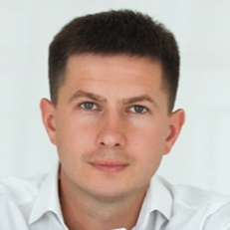
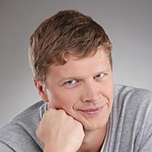
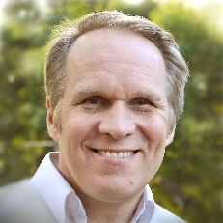
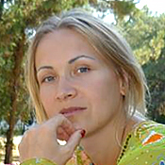
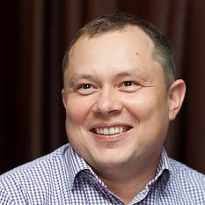
В КОМАНДУ ВХОДЯТ ТЕХНОЛОГИЧЕСКИЕ
ПРЕДПРИНИМАТЕЛИ, ПРОФИЛЬНЫЕ СПЕЦИАЛИСТЫ, УЧЕНЫЕ
ПОЛИТОВ МАКСИМ
Руководитель проекта
ООО «МБКИ» (Международное бюро коммерциализации инноваций), генеральный директор
РЕДЕКОП АЛЕКСАНДР
Автор идеи
Инвестиции в разработку
САПЕГИН ДМИТРИЙ
Приоритеты, интерфейсные решения
ООО «ОРВИНИТ» (Организация внедрения информационных и интеллектуальных технологий), директор
ПАСТУХОВА ГАЛИНА
Научный руководитель
Руководитель департамента программирования АО «МБКИ»
МАЛЬЦЕВ АЛЕКСАНДР
Бизнес-процессы
Заведующий центром
НИУ ВШЭ в Перми
Notes:
<номер>

Slide 19


ПРОЕКТ ПРОЗРАЧНО СТРУКТУРИРОВАН,
ВСЕ СОБСТВЕННИКИ ПРИНИМАЮТ УЧАСТИЕ
Головная структура – «Корпорация ПCC»
Роль – источник инвестиций и экспертизы в коммерциализации научных разработок.
АО
«МБКИ»
Редекоп А.Г.
ОАО «Международное бюро коммерциализации инноваций» «МБКИ»- проектная компания.
Держатель прав на ИС проекта AWTOR
Notes:
<номер>

Slide 20
ПРОЕКТ ПРОЗРАЧНО СТРУКТУРИРОВАН,
ВСЕ СОБСТВЕННИКИ ПРИНИМАЮТ УЧАСТИЕ
Основной вид деятельности "ПСС" – производство высокотехнологичного электротехнического оборудования и устройств электрохимической защиты трубопроводов, а также средств контроля и дистанционного управления.
Выручка "ПСС":
Наименование | Код строки | 2014 | 2015 | 2016 | 2017 | 2018
Доходы и расходы по обычным видам деятельности
Выручка | 2110 | 633 003 000 | 689 739 000 | 663 674 000 | 618 066 000 | 726 613 000
Себестоимость продаж | 2120 | 478 498 000 | 487 175 000 | 462 469 000 | 422 307 000 | 502 920 000
Валовая прибыль (убыток) | 2100 | 154 505 000 | 202 564 000 | 201 205 000 | 195 759 000 | 223 693 000
Коммерческие расходы | 2210 | 79 177 000 | 95 504 000 | 111 907 000 | 100 590 000 | 121 301 000
Управленческие расходы | 2220 | 51 415 000 | 84 437 000 | 71 567 000 | 68 148 000 | 61 233 000
Прибыль (убыток) от продажи | 2200 | 23 913 000 | 22 623 000 | 17 731 000 | 27 021 000 | 41 159 000
Notes:
<номер>

Slide 21
ФИНАНСОВАЯ
ПОТРЕБНОСТЬ
ПРОЕКТА
 | 2017-2019 | 2020 | 2021 | 2022
Разработка |  | 27 000 000 | 40 000 000 | 90 000 000
Продвижение |  | 3 000 000 | 5 000 000 | 10 000 000
Итого инвестиционная потребность, в т.ч.: |  | 30 000 000 | 45 000 000 | 100 000 000
Внешние (гранты, инвестиции) |  | 20 000 000 | 30 000 000 | 75 000 000
Собственные (ПСС) | 13 000 000 | 10 000 000 | 15 000 000 | 25 000 000
Notes:
<номер>

Slide 22
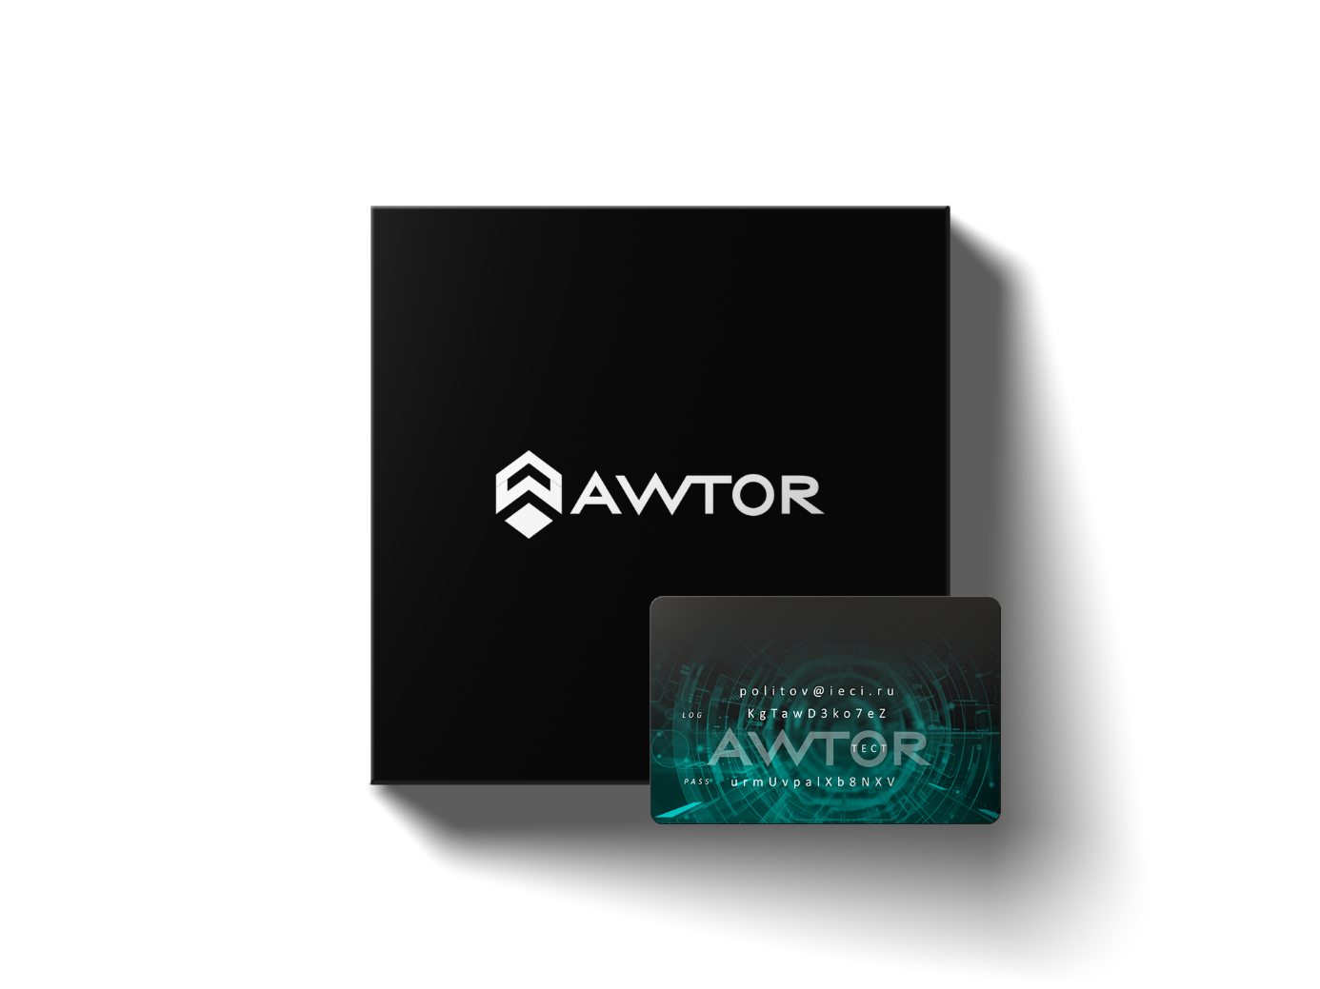
МОНЕТИЗАЦИЯ
И БИЗНЕС МОДЕЛЬ
SaaS - программное обеспечение как услуга
Оплата от количества рабочих мест
Отраслевые приложения
Обновления
Консалтинг
Notes:
<номер>

Slide 23
РЫНОК AI SOFTWARE
По прогнозу компании Tractica мировой рынок
AI Software составит $118,6 bn уже к 2025 г.
Порядка 25%, или $30 bn, данного рынка составят различные системы поддержки принятия решений, в т.ч. Технологических:
Мировой рынок AI в части СППР, в т.ч. Для технологических компаний
AWTOR
Достижимая доля рынка
5% = $100 m/год
Конкуренты
Прочие СППР
Notes:
<номер>

Slide 24
ЭКОНОМИКА ПРОЕКТА
Выручка и клиенты
Возврат инвестиций
 | 2020 | 2021 | 2022 | 2023 | 2024 | 2025 | 2026 | 2027
срeдний чек В2В мес | 1500 | 2000 | 2500 | 2500 | 2500 | 2500 | 2500 | 2500
срeдний чек В2С мес | 5 | 5 | 5 | 5 | 5 | 5 | 5 | 5
рентабельность | 0 | 10% | 15% | 20% | 20% | 20% | 20% | 20%

Slide 25
ПРОДВИЖЕНИЕ ЧЕРЕЗ УЖЕ СУЩЕСТВУЮЩИЕ КАНАЛЫ РАСПРОСТРАНЕНИЯ ИНЖЕНЕРНОГО ПО
НА СТАРТЕ НАИБОЛЕЕ ЭФФЕКТИВНО
Научные статьи
Выставки и отраслевые конференции
Бесплатные ограниченные версии для ВУЗов и НИИ
Дистрибьюторы инженерного ПО всего спектра PLM и САПР решений (MCAD/CAM/CAE/PDM)
Встраивание в ПО лидеров рынка как надстройки (АСКОН, Siemens PLM, MatLab, Compass, Autodesk)
Прямые продажи, консалтинг, проекты внедрения

Slide 26
ПРОЕКТ AWTOR МОЖЕТ СТАТЬ ИНСТРУМЕНТАРИЕМ УЧАСТНИКОВ НТИ
В РАБОТЕ НАД ПРЕОДОЛЕНИЕМ
ТЕХНОЛОГИЧЕСКИХ БАРЬЕРОВ
Тематики дорожной карты «Нейронет»:
21. Устройства и программные продукты со встроенными системами анализа и обработки больших данных для решения задач оптимизации процессов во всех сферах жизни человека за счет алгоритмов глубокого обучения (нейросетевые алгоритмы), в. т.ч. для задач промышленности, науки, бизнеса, медицины; для всех шести рыночных сегментов Дорожной карты "Нейронет".
Notes:
<номер>

Slide 27
НА СЕГОДНЯ В ОБЛАСТЯХ,
БЛИЗКИХ К РАБОТЕ ПРОЕКТА AWTOR
СУЩЕСТВУЮТ СЛЕДУЮЩИЕ РЕШЕНИЯ:
Goldfire Cognitive Search
Компания IHS Markit (Великобритания)
Технологии: искусственный интеллект, включая когнитивный поиск, машинное обучение и обработку естественного языка. Продукт раскрывает технические знания организации.
По своей сути является интеллектуальной системой документооборота
Среди клиентов крупные компании,
включая Газпром.
Программа разрабатывается
под запросы клиента
True Machina
Компания «Предизо»
(Белоруссия)
Механизм искусственного интеллекта использует комбинаторные алгоритмы для сопоставления человеческих и технических потребностей с научными знаниями, что позволяет автоматически генерировать идеи новых изобретений. Конечный продукт представляет собой сервис
«Портал новых изобретений» с возможностью расширения функций
Бизнес-модель строится на заключении стратегических партнёрств
Продукт в стадии разработки
Combinatoral AI
Россия
Комбинаторный ИИ, рассчитан на применение в конкретной предметной области. Ядром комбинаторного ИИ является автоматический целенаправленный поиск вычислительных функций, которые синтаксически верны и прагматически полезны. Это подход к базовой структуре генерации алгоритмов, используется людьми при обучении.
Продукт в стадии разработки, разрабатывается под каждого клиента индивидуально. Бизнес-модель строится на заключении стратегических партнёрств
Изобретающая программа
Новатор
Компания «Метод» (Россия)
Новатор находит конкретные способы достижения технических целей.
Эти преимущества Новатора обеспечивают формальные методы решения проблем и большие базы конкретных знаний.
Продукт в стадии разработки
Notes:
https://ihsmarkit.com/products/enterprise-knowledge.html
https://www.combinatorial.ai/technology/
https://www.truemachina.com/
http://www.method.ru/production/novator/novator/
<номер>

Slide 28
Близкие по сфере деятельности проекты
решают иные задачи и иными способами.
Как правило – это оптимизация,
построенная на анализе уже имеющихся решений.
ПРОЕКТ AWTOR НЕ ИМЕЕТ ПРЯМЫХ АНАЛОГОВ
AWTOR – это поиск и выдача ВСЕХ принципиально возможных решений технической задачи
Notes:
<номер>

Slide 29
ВНУТРЕННИЕ ЗАТРАТЫ НА ИССЛЕДОВАНИЯ И РАЗРАБОТКИ В 2017 ГОДУ
Исходя из исследований, проведенных НИУ ВШЭ и на основе данных аналитического агентства Strategy&, объем рынка НИОКР в России $60 миллиардов.
Объем рынка НИОКР в мире более $1636 миллиардов.
Notes:
<номер>

Slide 30
ОБЪЕМ РЫНКА ПРОЕКТА AWTOR
Учитывая то, что прямых аналогов AWTOR не существует, объем рынка проекта в России, в котором будет реализован проект AWTOR, составляет 1,7% от объема рынка НИОКР или $1,02 .миллиарда
В МИРЕ ЭТОТ ПОКАЗАТЕЛЬ
СОСТАВЛЯЕТ $112 МИЛЛИАРДОВ
Notes:
<номер>

Slide 31


Теперь изобретать будет машина
Политов Максим Павлович
руководитель проекта
+ 7-902-64-37-507 politov@pss.ru
Notes:
<номер>

